Slide 1
Projekt Fjällvägen 2012-2014
Både en resa och ett mål! Den kortaste vägen från kust till fjäll.

Slide 2
Från kust till fjäll!

Slide 3
Stärka och kvalitetssäkra områdets tillväxt, attraktionskraft och konkurrenskraft genom förbättrad och utvecklad infrastruktur och innovativ samverkan SYFTE!

Slide 4
Vi utvecklar Fjällvägen! I samverkan!
I dialog med Trafikverket
”Tell me and I forget. Teach me and I remember. Involve me and I learn.” Benjamin Franklin

Slide 5
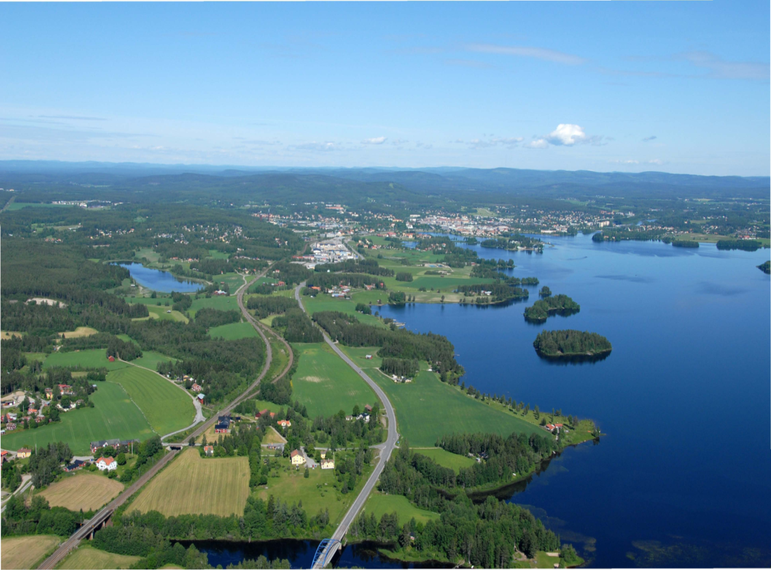
FJÄLLVÄGEN
Rv 83 / 84 –Tönnebro-Bollnäs-Ljusdal-Sveg-Funäsdalen/norska gränsen / 40 mil!
”Inkört” vägstråk genom två län. Regionala pulsådern för Hälsinglands inland och Härjedalen
Avgörande roll för den regionala utvecklingen i Hälsingland och Härjedalen
Trafiken/Kommunikationer – arbets- och studiependling, näringslivstransporter, turism, fritid, sjuktransporter m.m. – ökar hela tiden
Notes:
Det handlar om överlevnad. Stärka och kvalitetssäkra områdets tillväxt, attraktionskraft och konkurrenskraft genom förbättrad och utvecklad infrastruktur. Det handlar om samarbete för utveckling.

Slide 6
FJÄLLVÄGEN
Överlevnadsfråga! Inlandets behov av att kunna stimulera och bidra till regional utveckling och tillväxt. Tillgänglighet!
Trafiksäkerhet, framkomlighet!
Näringslivsutveckling - Besöksnäringen
Kompetensförsörjning
Natur-och Kulturmiljöer. Upplevelser
Notes:
Och nyckelorden till detta är innovativ samverkan. Innovativ samverkan där arbetsgrupper arbetar fram handlingsplaner för olika områden. Inga operativa medel för åtgärder.

Slide 7
PROJEKT FJÄLLVÄGEN
Utveckla och stärka innovativ samverkan!
Koordinera och samordna fler infrastruktursatsningar mellan kommunerna längs vägstråket.
Näringsliv och offentlig verksamhet samarbetar i arbetsgrupper för gemensamma lösningar för regional utveckling.
Notes:
Projektet ska fokusera på att skapa, utveckla och knyta ihop arbetsgrupper. Skapa forum för dialog och innovation.

Slide 8
VARFÖR?
*Vägen har ett syfte ur ett samhällsperspektiv. Infrastrukturen måste bli bättre för näringsliv och samhälle. Näringslivets utveckling är beroende av en bra standard.
*Behov att utveckla vägen, den måste bli mer trafiksäker, mer framkomlig, bättre rastplatser, bättre skyltning. Rädda liv! Tillgänglighet!
*Transportsystemet och behoven behöver mötas mer proaktivt. En strategi för hur de ekonomiska styrmedlen används behöver utvecklas.

Slide 9
Utveckling
För att bo, verka och leva här. Attrahera kapital och investeringar. Framtiden för våra barn.
Innovativ samverkan / Gränsöverskridande samarbete
Bilda långsiktigt hållbara arbetsgrupper
Skapa en gemensam utvecklingsvision och strategi
Erfarenhets- och kunskapsutbyte
Förberedelse för framtida genomförandeprojekt

Slide 10
Arbetsgrupper
Näringsliv
Vägåtgärder
Information och marknadsföring
HANDLINGSPLANER

Slide 11
Organisationsöversikt
Lärande Information Förankring Beslut
Olika arenor
Kommunikation/Dialog
Fjällvägens referensgrupp/rådslag 1g/år
Workshops Projektledare
Styrgrupp
Arbetsgrupp
Näringsliv
Arbetsgrupp
Vägåtgärder
Arbetsgrupp
Information-Marknadsföring
Styrgrupp Medfinansiärer / intressenter
Repr Bollnäs kommun
Söderhamns kommun Repr Region Gävleborg
Härjedalens kommun Region Jämtland
Ljusdals kommun
Repr Destination Järvsö
Destination Vemdalen Trafikverket Adjungerad
Destination Funäsfjällen
Styrgruppen träffas tre ggr/år. Projektledaren är sammankallande.

Slide 12
Styrgrupp
Ordinarie Ersättare
Tony Stark, Bollnäs kommun Peter Eriksson
Stefan Färlin, Ljusdals kommun Rolf Berg
Annika Myhr, Härjedalens kommun Ville Welin
Johnny Olofsson, Söderhamns kommun + ersättare
Peter Augustsson, Destination Järvsö Maja Frost
Hans-Olof Törnberg, Dest Funäsfjällen Erik Westberg
Kristina Kristoffersson, Dest Vemdalen Torgny Svensson
Lena Andersson, Region Gävleborg Anna Beminge Linde
Jan Molde, Regionförb Jämtland Jan O Rönngren

Slide 13
Utvecklingsprojektet Fjällvägen
Bollnäs kommun projektägare
Budget 3 år
Summa totalt: 4 970 000 kr
Kommuner: 2 215 000 kr
Näringsliv: 270 000 kr
Region Gävleborg: 1 750 000 kr
Region Jämtland: 735 000 kr

Slide 14
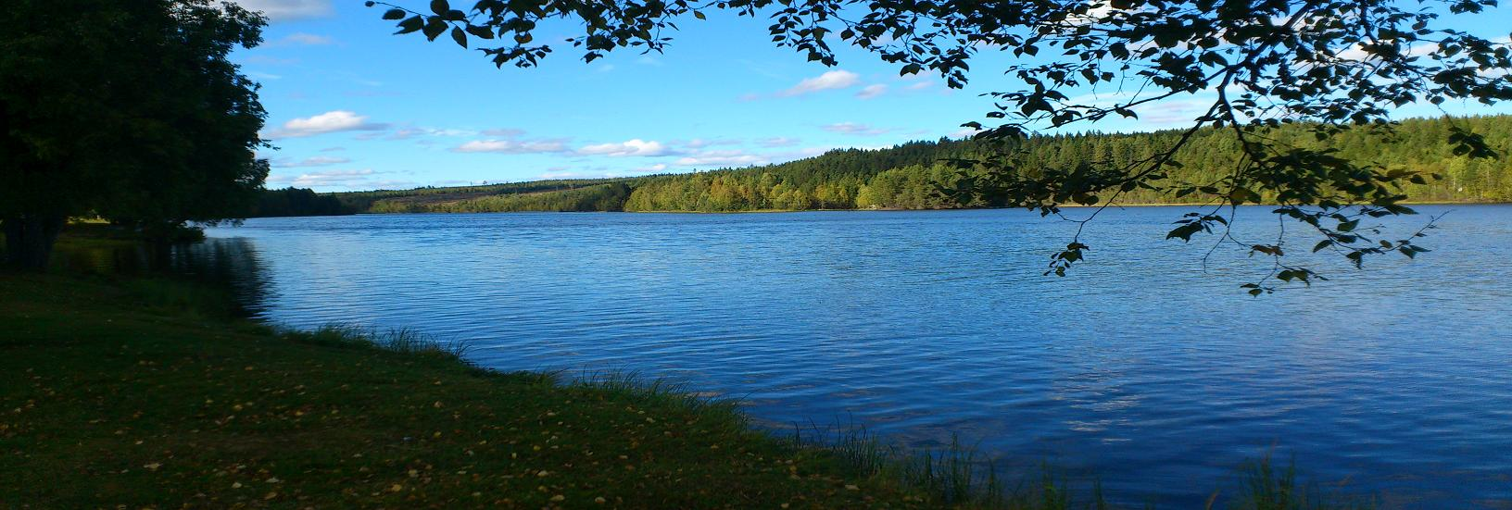
Projekt Fjällvägen
Kontakt Projekt Fjällvägen
Projektledare Vibeke Sjögren Ottosson
vibeke.sjogren.ottosson@bollnas.se
0278-252 26 / 070-190 96 39
www.fjellvagen.se / facebook.com/fjellvagen
Från kust till fjäll!

